Slide 1

中考物理一轮复习讲练测
物理（全国通用）
讲师：xxx

Slide 2
专题12
功和机械能

Slide 3
目录
CONTENTS
01
02
03
04
考情分析
知识建构
知识梳理
题型归纳

Slide 4

考情分析
一、课标考点分析
考点内容 | 课标要求 | 命题预测
功的概念及判断力对物体是否做功 | 结合实例，认识功的概念。用生活中的实例说明机械功和功率的含义。 | 《功和机械能》是力学的重点内容，同时也是学习学习过程中对概念理解较难的内容。本单元涉及到的概念和知识点较多，尤其是在理解功与能的关系上，通过社会生活的实例来加以说明。本单元常考题型有：选择题、填空题、实验探究题、计算题和综合题等。主要命题点有：功的概念、功的简单计算、功率及其计算、动能和势能、动能和势能之间的转化、机械能守恒等。
功的计算
功率的概念 | 知道机械功和功率。用生活中的实例说明机械功和功率的含义。
计算功率
能量与物体做功的联系 | 知道做功的过程就是能量转化或转移的过程。知道动能、势能和机械能。通过实验，了解动能和势能的相互转化。举例说明机械能和其他形式能量的相互转化。
动能和势能
机械能及其转化
02
稿定PPT
稿定PPT，海量素材持续更新，上千款模板选择总有一款适合你

Slide 5
考情分析
二、考情分析
《功和机械能》是力学的重点内容，也是必考内容。本单元考题在中考试卷中所占分值一般在2-6分之间。对本单元的考查，从出现概率看，主要有：判断力对物体是否做功、功与功率的简单计算、动能和势能的概念、探究动能大小的影响因素、机械能及其转化等。
02

Slide 6
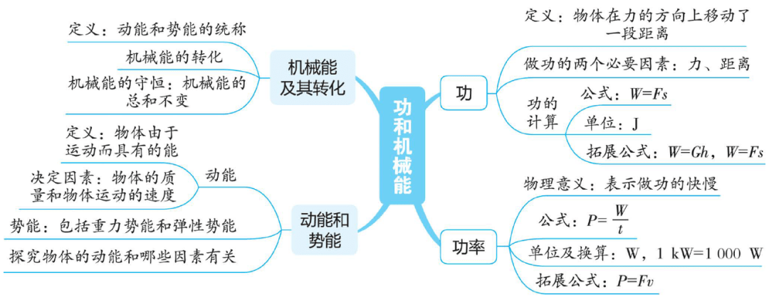
知识建构
02
稿定PPT
稿定PPT，海量素材持续更新，上千款模板选择总有一款适合你

Slide 7
01
02
功
稿定PPT
稿定PPT，海量素材持续更新，上千款模板选择总有一款适合你

Slide 8






一、功的概念
夯基·基础知识梳理
如果有力作用在物体上，物体在这个力的方向上移动了一段距离，就说这个力对物体做了功
功
一个是作用在物体上的力
功的概念
做功的两个
必要因素
物体在这个力的方向上移动的距离
有距离无力（不劳无功）
有力无距离（劳而无功）
三种不做功
的情况
力与移动方向垂直（垂直无功）

Slide 9

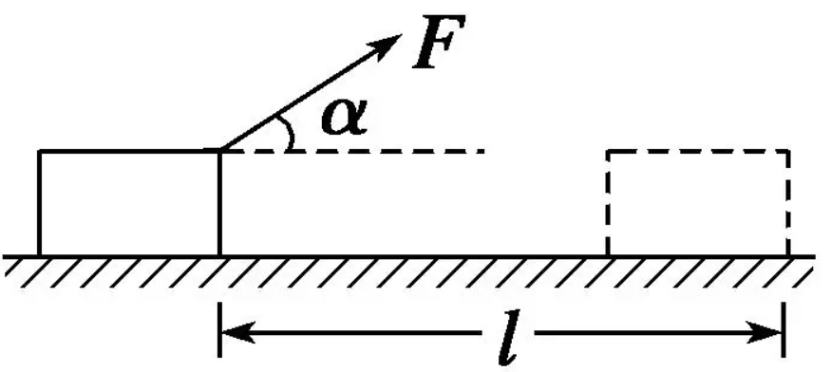
一、功的概念
夯基·基础知识梳理
对“物体在力的方向上移动距离”的理解
力对物体做功时，物体的移动方向并非一定要与力的方向完全一致，移动的方向和力的方向有夹角（夹角不等于90°）时力也对物体做功。如图中，拉力F对物体做功。

Slide 10
二、功的计算
夯基·基础知识梳理
1.功
W=Fs。W表示功，F表示力，s表示物体在力的方向上移动的距离
功的公式
在国际单位制中，力的单位是牛顿（N），距离单位是米（m），则功的单位是牛·米（N·m），它用专门的名称“焦耳”来表示，简称为焦，符号是J，1J=1N·m
功
功的单位
1J的物理意义
1N的力的作用在物体上使其沿力的方向移动1m距离所做的功

Slide 11
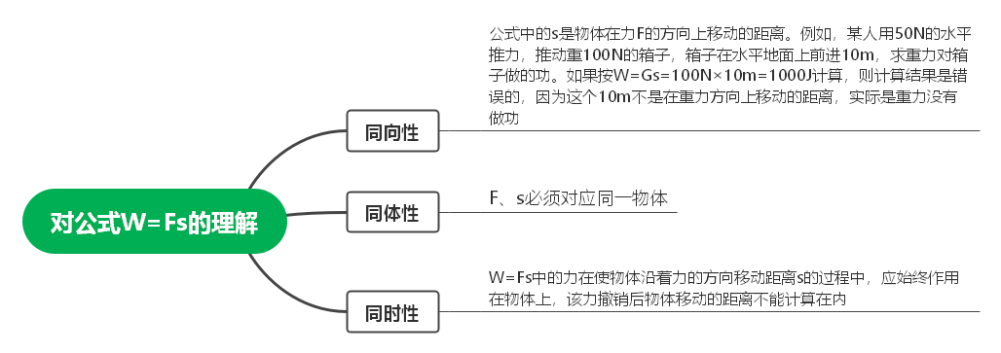
二、功的计算
夯基·基础知识梳理
2.对公式W=Fs的理解

Slide 12
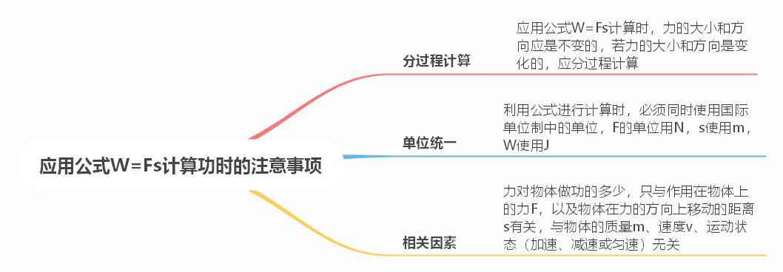
二、功的计算
夯基·基础知识梳理
3.应用公式W=Fs计算功时的注意事项

Slide 13
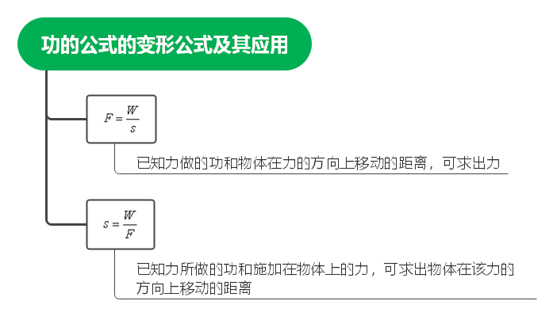
二、功的计算
夯基·基础知识梳理
4.功的公式的变形公式及其应用

Slide 14
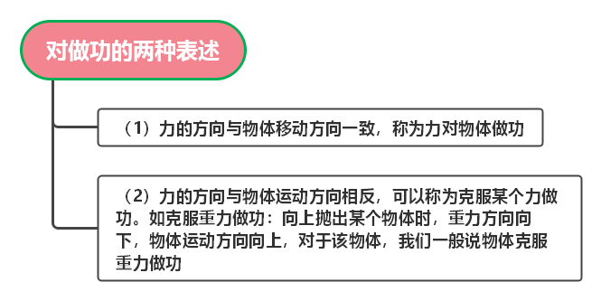
二、功的计算
夯基·基础知识梳理
5.对做功的两种表述

Slide 15


考向01 功与判断力对物体是否做功
提升·必考题型归纳
（1）判断了是否做功的两个必要因素（作用在物体上的力和物体在力的方向上移动的距离）是否同时存在；
（2）看是否符合三种不做功的情况，即有距离无力、有力无距离、有力有距离但力的方向与物体移动的方向垂直。

Slide 16


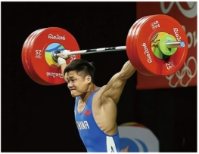
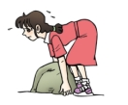

考向01 功与判断力对物体是否做功
提升·必考题型归纳
【例1】下列四幅图中，力有对物体做功的是（ ）。
【变式1-1】如图所示，举重比赛时，运动员第一阶段把杠铃很快举过头顶，第二阶段使杠铃在空中静止3s。下列关于运动员对杠铃做功的说法中正确的是（ ）。
A．他在第一阶段内没做功
B．他在第二阶段内没做功
C．他在两个阶段内都没做功
D．他在两个阶段内都做了功
D
B
A. 推车未推动
B. 提着滑板水平前行
【变式1-2】关于功的概念，下列说法正确的是（ ）。
A. 只要有力作用在物体上，力就对物体做功；
B. 物体只要移动了距离，就有力对它做了功；
C. 只要有力作用在物体上，物体在力的方向上又移动了距离，则这个力就对物体做了功；
D. 有力作用在物体上，物体又移动了距离，这个力就一定对物体做了功
C
C. 搬石未搬起
D. 用绳子提物体
有力作用在物体上，物体在力的方向上移动一段路程，力对物体做了功

Slide 17

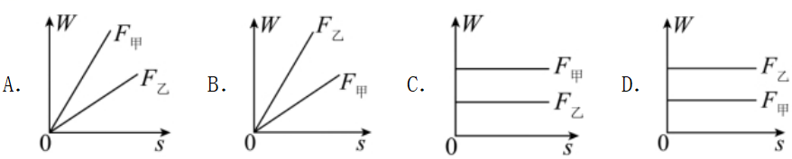
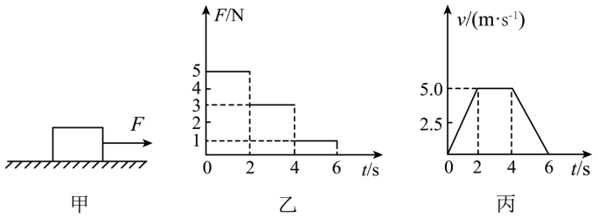
考向02 功的计算
提升·必考题型归纳
【例2】小明同学用15N的水平推力推动重为100N的超市购物车。购物车自静止开始在10s内沿水平方向前进了10m。在整个过程中推力做功为___________J，重力做功为___________J。
【变式2-1】如图所示，用10N的水平推力推重为20N的物体沿水平方向做匀速直线运动。若5s内推力对物体做了80J的功，则在这一过程中，物体沿水平方向运动了________m。
150
8
0
水平方向运动的距离
推力水平向前，购物车水平移动了距离
【变式2-2】用大小不同的力F_{甲}、F_{乙}且F_{甲}＞F_{乙}，分别拉同一个物体，两个力所做的功W与物体在力的方向上移动的距离的关系图象描述正确的是（ ）。
【变式2-3】如图甲所示，物体在水平拉力F的作用下由静止沿粗糙水平面向右运动，0~6s内拉力随时间变化的规律如图乙，速度随时间变化的规律如图丙，则在2~4s内，拉力所做的功为（ ）。
A．10J B．30J C．50J D．80J
A
B
2~4s，物体做匀速直线运动；由乙图知F=3N；由丙图知，s=10m；故选B。
力的功：W=Fs，F一定时，W与s成正比；s相同时，F越大，功越大；故选A。

Slide 18
02
02
功率
稿定PPT
稿定PPT，海量素材持续更新，上千款模板选择总有一款适合你

Slide 19

一、功率
夯基·基础知识梳理
时间相同，比做功多少；功相同，比所用时间；做功多少、所用时间都不相同时，用功除以时间
比较做功
的快慢
定义式
功率
功与做功时间之比叫功率。它在数值上等于单位时间内所做的功
功率
单位
国际单位制中，功的单位是焦耳（J）,时间单位是秒（s），则功率的单位是焦耳/秒（J/s），用瓦特（W）表示
物理意义
推导式
（1）是物体做功快慢的物理量；
（2）大小表示物体单位时间内做功的多少
P=Fv。某些阻力较大的情况下，当发动机输出功率不能改变时，人们常常通过降低速度来获得较大的牵引力

Slide 20
一、功率
夯基·基础知识梳理
做功“多少”与“快慢”的意义不同，做功多的不一定做功快，做功少的不一定做功慢。只有做功时间相同时，做功多的做功才快，即功率才大。所以，描述功率时不能说物体做功越多，功率越大，也要注意时间的多少，一般描述为单位时间内（或相同时间内），物体做功越多，功率越大。

Slide 21
二、功率的测量
夯基·基础知识梳理
1.功率的测量
【实验原理】由P=W/t可知，要测量功率，必须测物体（或机械）所做的功W和完成这些功所用的时间t。如果我们要测自己上楼的功率，需测出自己的重力G（或质量m）、楼层的高度h和上楼所用时间t。
【实验器材】体重计（或磅秤），皮尺（或米尺），计时器（停表、手表等）。
【实验步骤】（1）体重计（或磅秤）测出自己的质量（m），求出自己的重力G。
（2）用皮尺（或米尺）测出所登楼层的高度h（或测出一个台阶的高度h₀，然后数出楼梯的台阶数n，则所登楼层高度为h=nh₀）。
（3）用停表（或手表）测出自己上楼所用时间t。
功率的计算式为：

Slide 22
二、功率的测量
夯基·基础知识梳理
2.注意事项
（1）测量人上楼的功率时，登楼梯是克服人自身重力做功。
（2）测量过程中，应测量楼层的高度，而不测量楼梯的长度。
（3）做功的时间越短，测量误差越大，因此在测量时要适当增加做功所用时间，以减小测量误差。

Slide 23

考向01 功率
提升·必考题型归纳
【例1】甲、乙两人爬楼比赛，同时从一楼出发跑上五楼，结果甲先到而获胜，则下列说法正确的是（ ）。
A．甲做功多， 甲的功率大；
B．乙做功多，乙的功率大；
C．若两人的体重相同，则甲做的功多，甲的功率大；
D．若两人做的功相同，则甲用时少，甲的功率大
【变式1-1】一个物体由A点自由下落时，相继经过B、C两点，如图所示，已知AB=BC，物体在AB段重力做功W₁，功率P₁；在BC段重力做功W₂，功率P₂，则下列关系正确的是（ ）。
A．W₁= W ₂，P₁>P₂
B．W₁= W ₂，P₁=P₂
C．W ₁=W₂，P₁＜P₂
D．W₁≠W ₂，P₁≠P₂
D
C
做功多少，不但要比较做功功率大小，还要看做功时间
功率等于功与做功时间的比值
根据功和功率的定义式即可求得
【变式1-2】甲、乙两个集装箱质量相同。先用起重机将甲集装箱以1m/s的速度提升10m，再将乙集装箱以2m/s的速度提升10m，那么起重机（ ）。
A．第一次做功多，功率大 B．第二次做功多，功率大
C．两次做功一样多，功率一样大 D．两次做功一样多，第二次功率大
D
根据W=Fs和P=Fv即可求得

Slide 24
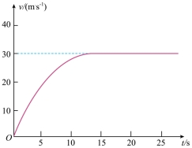
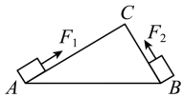
考向02 功率的计算
提升·必考题型归纳
【例2】某九年级同学家住5楼，一天，他提着装有10个鸡蛋的塑料袋从1楼走到家里过程中，下列估算不合理的是（ ）。
A．他提鸡蛋的力做的功约为60J B．他提鸡蛋的力做功的功率约为10W
C．他爬楼做的功约为6×10³J D．他爬楼做功的功率约为1×10² W
B
首先应估测力的大小
再估测力的方向的路程和所用时间
【变式2-1】如图所示，AC>BC，在相同时间内把同一物体分别沿斜面AC、BC匀速推上顶端，推力分别为F₁、F₂，功率分别为P₁、P₂，推力做功为W₁、W₂，在不考虑摩擦的情况下：F₁______F₂，P₁______P₂，W₁______W₂（均选填“>”“<”或“=”）。
【变式2-2】若轿车以90kW的恒定功率启动做直线运动，运动过程中受到的阻力不变，运动的速度v与时间t的关系如图甲所示。则在20﹣25s时间内，轿车运动的距离是_____m，该过程发动机做的功是 J，轿车在运动过程中受到的阻力是 N。
150
<
=
=
4.5×10⁵
3000
轿车运动距离：s=30m/s×5s=150m
物体受三个力的作用
拉力的功就是物体克服重力的功，所用时间也相同
W=Pt=9×10⁴×5J=4.5×10⁵J
由P=Fs求阻力

Slide 25
03
02
动能和势能
稿定PPT
稿定PPT，海量素材持续更新，上千款模板选择总有一款适合你

Slide 26
一、能量
夯基·基础知识梳理
1.能做功的物体具有能量
（1）物体能够对外做功，我们就说这个物体具有能量，简称能。
（2）能量的单位与功的单位相同，在国际单位制中，能量的单位是焦耳（J）。
2.对能的理解
（1）能量是表示物体做功本领的物理量。
（2）物体做功过程实质上是能量转化或转移的过程，物体能够做功越多，表示这个物体所具有的能量越大。
3.能与功的区别与联系
区别 | 功是一个过程量，能是一个状态量 | 功是描述力对 物体作用过程中取得的成效的物理量，是相对于一个过程而言的；能是描述一个物体做功本领的物理量，是一个状态量
 | 具有能量的物体不一定做功，而正在做功的物体一定具有能量
联系 | 功是能量变化的量度

Slide 27
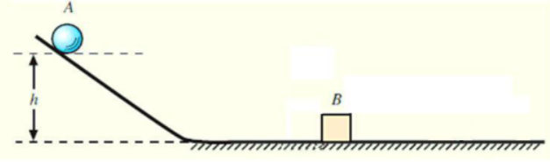
二、动能
夯基·基础知识梳理
1.动能：物体由于运动而具有的能叫做动能。一切运动的物体都具有动能。例如，空中飞行的小鸟、行驶的汽车、流动的水等。
2.实验探究：物体的动能跟哪些因素有关
【提出问题】物体的动能跟哪些因素有关？
【猜想与假设】
（1）“十次车祸九次快”，猜想动能可能与物体运动的速度有关；
（2）同样速度的自行车和汽车，碰到行人后造成的伤害不同，猜想动能可能与物体的质量有关
【设计实验与制订计划】用如图所示的装置探究钢球的动能与速度及质量的关系。实验中，通过换用不同质量的钢球来改变质量，让同一钢球从不同高度处滚下来改变速度。钢球动能的大小由木块被推动的距离远近来反映（转换法），木块被推动的越远，说明钢球的动能越大。

Slide 28
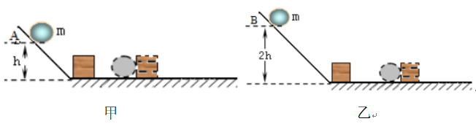
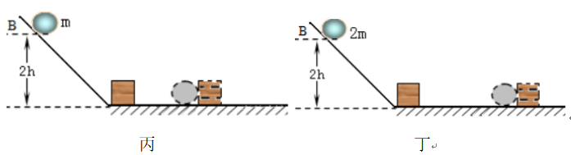
二、动能
夯基·基础知识梳理
2.实验探究：物体的动能跟哪些因素有关
【进行实验】
（1）让同一钢球从斜面的不同高度处由静止开始滚下，推动木块移动，比较两次木块被推动距离的远近，如图甲、乙所示。
（2）换用质量不同的钢球，让它们从斜面的同一高度处由静止开始释放，滚下后推动木块移动，比较两次木块被推动距离的远近，如图丙、丁所示。

Slide 29
二、动能
夯基·基础知识梳理
2.实验探究：物体的动能跟哪些因素有关
【分析与论证】
（1）同一钢球从不同高度处滚下，钢球碰撞木块时的速度不同。高度越高，钢球碰撞木块时速度越大，木块被推得越远，说明物体的动能与物体的速度有关；
（2）不同钢球从同一高度处滚下，钢球碰撞木块时的速度相同。质量大的钢球将木块推得远，说明物体的动能与物体的质量有关。
【实验结论】物体动能与物体的质量和运动的速度有关。质量相同的物体，运动速度越大，动能越大；运动速度相同的物体，质量越大，动能越大。

Slide 30
二、动能
夯基·基础知识梳理
3.理解动能大小时应注意的问题
一切运动的物体都具有动能，物体的动能由物体质量和运动速度决定，在讨论物体动能大小时，必须同时分析两个因素。
例如，一颗子弹的速度大于火车的速度，但子弹的动能不一定比火车的动能大，因为子弹的质量比火车的质量小得多；也不能因为火车的质量比子弹的质量大得多，就认为火车的动能一定比子弹的动能大，例如当火车的速度为零时，其动能一定比飞行的子弹小。

Slide 31
三、势能
夯基·基础知识梳理
1.重力势能：位于高处的物体具有能量。在地球表面附近，物体由于受到重力并处在一定高度时所具有的能，叫做重力势能。
2.实验探究：影响重力势能大小的因素
【提出问题】重力势能的大小与哪些因素有关？
【猜想与假设】
（1）生活中手机从几厘米高处跌落一般不会损坏，但从几米高处跌落，一般会造成较严重的损坏，由此猜想，重力势能的大小可能与高度有关；
（2）下冰雹时，重冰雹比轻冰雹造成的危害大得多，由此猜想，重力势能的大小可能与物体的质量有关
【设计实验与制订计划】将小方桌放置在沙箱中铺平的沙面上，让物体从某一高度自由下落撞击小方桌，小方桌下陷越深，说明下落的物体能够做的功越多（转换法），即物体具有的重力势能越大。改变同一物体下落的高度，或从同一高度释放不同质量的物体，比较物体对小方桌做功的多少。

Slide 32
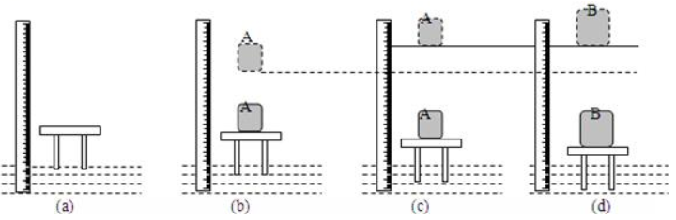
三、势能
夯基·基础知识梳理
2.实验探究：影响重力势能大小的因素
【进行实验】
（1）让同一物体从不同高度处自由下落撞击小方桌，如图（b）、（c）所示。
（2）让不同物体从同一高度处自由下落撞击小方桌，如图（c）、（d）所示。
【实验现象】
（1）同一物体下落时的高度越高，小方桌下陷得越深。
（2）从同一高度下落时，质量大的物体比质量小的物体使小方桌下陷得更深。

Slide 33
三、势能
夯基·基础知识梳理
2.实验探究：影响重力势能大小的因素
【分析论证】
（1）质量相等时，较高处物体使小方桌下陷的深度大，说明质量相等时，高度大的物体重力势能大；
（2）高度相等时，质量大的物体使小方桌下陷的深度大，说明同一高度，质量大物体的重力势能大。
【实验结论】一高度，物体的质量越大，重力势能越大；同一质量物体，高度越大，物体的重力势能越大。

Slide 34
三、势能
夯基·基础知识梳理
3.弹性势能
（1）弹性势能的定义：物体由于发生弹性形变而具有的能叫做弹性势能。
（2）决定弹性势能大小的因素：物体弹性势能的大小与物体的弹性形变程度和物体本身的材料有关。对同一物体，弹性形变越大，弹性势能越大。
（3）弹性势能的应用：弹性势能的应用很广泛。如发条玩具，只要上紧玩具内的发条，松手后玩具就会再弹性势能的作用下动起来。
4.势能：重力势能与弹性势能是常见的两种势能。
5.动能和势能的异同点
 |  | 概念 | 特点 | 决定因素 | 共同特点
动能 |  | 物体由于运动而具有的能 | 一切运动的物体都具有动能 | 质量、速度 | 具有能的物体都能够做功，三种形式的能单位都是焦耳（J）
势能 | 重力势能 | 物体由于受到重力并处在一定高度时所具有的能 | 一切受到重力且位于高处的物体都具有重力势能 | 质量、高度
 | 弹性势能 | 物体由于发生弹性形变而具有的能 | 一切发生弹性形变的物体都具有弹性势能 | 弹性形变程度、材料

Slide 35
考向01 功和能的关系
提升·必考题型归纳
（1）能是由物体状态决定的物理量，有能量的物体有做功的本领；
（2）物体通过对外做功来释放能量；
（3）功是能量变化的量度，即功是做功过程中物体的能量的多少。

Slide 36
考向01 功和能的关系
提升·必考题型归纳
一个物体具有能量，说明它具有做功本领
【例1】下列关于功和能的关系的说法中，正确的是（ ）。
A. 一个物体没有做功，它一定不具有能量 B. 一个物体能够做的功越多，其动能一定越大；
C. 一个物体具有能量，说明它正在做功 D. 一个物体能够做功，说明它具有能量
D
功是个过程量，通过做功实现了能的转化
【变式1-1】关于能的概念，下列说法中错误的是（ ）。
A. 一个物体能够做功越多，这个物体具有的能量越多；
B. 动能、势能及机械能的单位都是焦耳；
C. 用线悬挂着的静止的小球没有做功，所以小球没有能；
D. 甲物体的速度比乙物体的速度大，但甲物体具有的动能不一定比乙物体多
【变式1-2】写出下列物体具有什么形式的机械能。
（1）高速升空的火箭：______；
（2）被拉长的弹弓上的橡皮筋：______；
（3）被水电站拦河坝拦住的上游水：______；
（4）竖直到达最高点的上抛小球：______。
C
动能、重力势能
弹性势能
重力势能
重力势能

Slide 37
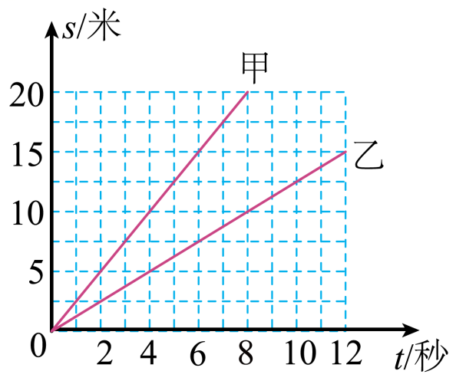
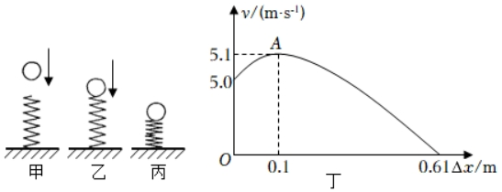
考向02 动能和势能的大小
提升·必考题型归纳
【例2】甲、乙两车同时同地沿同一直线做匀速直线运动，它们的图像如图所示，则（ ）。
A．甲车的动能大于乙车的动能
B．甲、乙两车的重力势能相等
C．经过8秒，甲、乙两车相距10米
D．运动10米，甲车比乙车少用4秒
【变式2-1】小明在老师的指导下用小球和弹簧等器材进行了如下实验与探究（不考虑空气阻力）：让小球从某高度处由静止开始下落到竖直放置的轻弹簧上（如图甲），在刚接触轻弹簧的瞬间（如图乙），小球速度为5m/s。从小球接触弹簧到将弹簧压缩至最短（如图丙）的整个过程中，得到小球的速度v和弹簧缩短的长度△x之间的关系如图丁所示，其中A为曲线的最高点，已知该轻弹簧每受到0.1N的压力就缩短1cm，并且轻弹簧在全过程中始终发生弹性形变。则从小球接触弹簧到将弹簧压缩至最短的过程中，小球动能的变化情况是 ，实验中所用小球的重力为 ______N。
D
【变式2-2】新冠病毒疫情防控期间，许多城市的环卫喷雾洒水车变身成消毒杀菌车，对道路喷洒消毒药水。在此过程中，消毒杀菌车在水平地面上匀速运动，则消毒杀菌车整体的（ ）。
A．动能不变，重力势能变小 B．动能变小，重力势能变小
C．动能不变，重力势能不变 D．动能变小，重力势能不变
先增大后减小
1
B

Slide 38
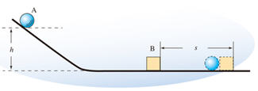

考向03 探究动能大小的影响因素
提升·必考题型归纳
【例3】如图所示是探究物体的动能跟哪些因素有关实验的装置图，艾力同学让同一钢球A分别从不同的高度由静止滚下，观察木块被撞击后移动的距离S，水平木板粗糙程度相同。
（1）实验表明，同一物体A从同一斜面不同高度由静止滚下，高度越大，物体B被撞的越远，可得结论 ；
（2）若艾力第一次把钢球A从h₁的高度由静止滚下，第二次把钢球A从h₂的高度由静止滚下，
若h₁>h₂，木块B两次移动的过程中受到的摩擦力分别为f₁和f₂，则f₁ f₂(“大于”“等于”
或“小于”)；两次克服摩擦力所做的功为W₁和W₂，则W₁______W₂ ；
（3）若水平面绝对光滑，则本实验______（选填“能”或“不能”）达到探究的目的。
质量相同时，速度越大，物体动能越大
等于
大于
不能
【变式3-1】如图所示是“探究物体动能的大小跟哪些因素有关”的实验装置。
（1）实验中，让同一个钢球从斜面上的不同高度由静止自由滚下，是为了探究钢球动能的大小与 ______ 的关系。
（2）本实验是通过比较木块被撞击后 来比较钢球动能大小。
（3）小明猜想，如果水平面是光滑的，木块被撞击后将会 ______ 。
速度
移动的距离
做匀速直线运动

Slide 39
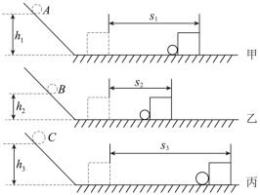
考向03 探究动能大小的影响因素
提升·必考题型归纳
【变式3-2】物理兴趣小组决定对超载超速问题进行一次模拟探究，经讨论后认为，可以用小球作为理想模型，代替汽车作为研究对象。如图，将小球从高度为h的同一斜面上由静止开始滚下，推动同一小木块向前移动一段距离s后停下，完成甲、乙、丙三次实验，其中，h₁=h₃>h₂，m_{A}=m_{B}<m_{C}。
（1）把小球放在同一高度由静止开始沿斜面滚下是为了控制到达平面的___________相同；
（2）实验中超载超速带来的危害程度用表示，这种研究方法叫___________；
（3）研究超载带来的危害时，选择甲、乙、丙三次实验中的___________进行比较；
（4）为比较超载超速带来的危害程度，兴趣小组利用上述器材进行定量研究。得到数据如下表：
请根据上表数据分析，货车超载20%与超速20%两者相比，潜在危害更大的是___________。
速度
转换法
甲丙
超速
小球 | 质量/克 | 高度/厘米 | 木块移动距离/厘米
A | 10 | 5 | 10
B | 20 | 5 | 18
C | 30 | 5 | 29
D | 10 | 10 | 38
E | 10 | 15 | 86

Slide 40
考向04 探究重力势能大小的影响因素
提升·必考题型归纳
在探究实验中，需要探究影响重力势能的三个因素，应用到了控制变量法。
（1）当研究物体的重力势能与物体质量关系时，需要保持下落高度和运动路径相同，改变物体质量；
（2）研究物体重力势能与下落高度的关系时，需要保持物体质量和运动路径相同，改变下落高度；
（3）当研究物体重力势能与运动路径的关系时，需要保持物体质量和下落高度相同，改变运动路径。据此分析解答。

Slide 41
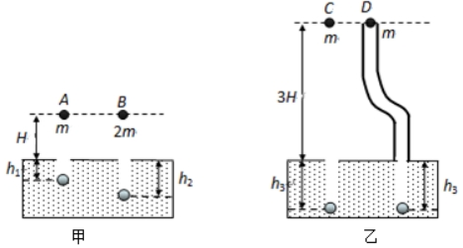
考向03 探究重力势能大小的影响因素
提升·必考题型归纳
【例4】沈仔细同学在研究“影响重力势能大小的因素”时，提出了如下猜想：
猜想一：重力势能的大小可能与物体的质量有关；
猜想二：重力势能的大小可能与物体所在的高度有关；
猜想三：重力势能的大小可能与物体的运动路径有关。
他为了验证猜想，准备了如下实验器材：花泥（易产生塑性形变）若干块，刻度尺一把， 体积相同、质量为m的小球3个和质量为2m的小球一个。所用实验装置如图甲、乙所示。
为验证猜想，他首先让质量分别为m、2m的小球A、B从距花泥表面高H处由静止下落，测得A、B小球陷入花泥的深度为h₁和h₂，如图甲所示；然后让质量为m的小球C从距花泥表面高3H处由静止下落，质量为m的小球D从距花泥表面高3H的光滑弯曲管道上端静止滑入，最后从管道下端竖直落下（球在光滑管道中运动的能量损失不计）测得C、D小球陷入花泥的深度均为h₃，且h₁<h₂<h₃）请你完成下列内容：
（1）本实验中，小球的重力势能大小是通过 来反映的；
（2）分析图甲所示的实验现象，可得出结论：当物体的______、 相同时，______越大，重力势能越大；
（3）分析图乙所示的实验现象，发现两球运动的路径不同，但陷入花泥的深度相同，由此可知物体的重力势能与物体运动的路径______（选填“有关”或“无关”）；
（4）综合分析图甲、乙所示的实验现象，还可得出的结论是：______。
小球陷入花泥中的深度
高度
运动路径
质量
无关
当物体的运动路径、质量都相同时，所在的高度越高，重力势能越大

Slide 42
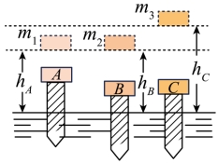
考向03 探究重力势能大小的影响因素
提升·必考题型归纳
【变式4-1】用“模拟打桩”来探究物体重力势能的大小与哪些因素有关，物体的质量m₁=m₃<m₂。实验时，让物体从木桩正上方的某一高度处自由下落，将木桩打入沙中，三次实验木桩进入沙中的深度如图所示。木桩进入沙中的深度越深，则物体对木桩做的功越______。比较A、B可知：物体重力势能的大小与物体的________有关；比较___________可知：物体重力势能的大小与物体被举的高度有关。
多
质量
A、C

Slide 43
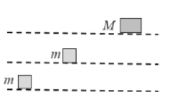
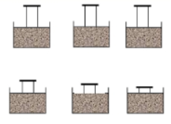
考向03 探究重力势能大小的影响因素
提升·必考题型归纳
【变式4-2】小明探究“重力势能与重物质量和下落高度的关系”，如图所示，重物质量m＜M。
（1）让重物自由下落到平放在细沙表面的小桌上，通过观察桌腿下陷的深度判断______（小桌/重物）的重力势能大小；
（2）由实验步骤______和______，可判断重力势能的大小和重物下落高度的关系；
（3）小明认为由实验步骤B和C，可判断重力势能的大小和重物质量的关系，该观点______（正确/错误），理由是______。
重物
A
B
没有控制两个重物下落的高度相同
错误
实验步骤 | A B C
具体操作
实验现象

Slide 44
04
02
机械能及其转化
稿定PPT
稿定PPT，海量素材持续更新，上千款模板选择总有一款适合你

Slide 45
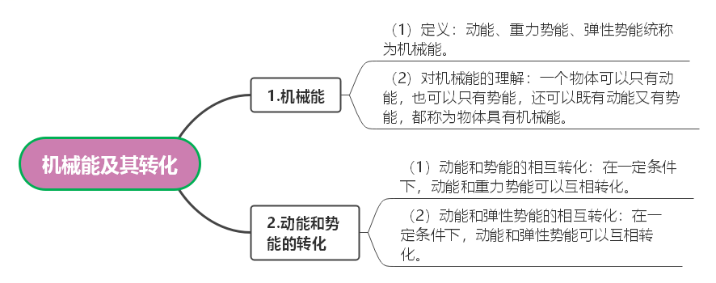
一、机械能及其转化
夯基·基础知识梳理

Slide 46
一、机械能及其转化
夯基·基础知识梳理
动能和弹性势能的之间的转化，可以发生在同一物体上，也可以发生在不同物体之间。例如，由高处落下的篮球在撞击地面发生了弹性形变过程中，球的动能转化为自身的弹性势能；球在恢复原状的过程中，球的弹性势能转化为自身的动能，动能和弹性势能在一个物体上相互转化。运动员进行蹦床表演时，运动员的动能和蹦床的弹性势能在两个物体间相互转化。

Slide 47
二、机械能守恒
夯基·基础知识梳理
1.机械能守恒：
大量研究结果证明，如果只有动能和势能相互转化，尽管动能、势能的大小会变化，但机械能的总和不变，或者说机械能守恒。
机械能守恒的条件是只有动能和势能之间发生转化，没有其他形式的能参与转化。但在现实生活中，由于摩擦阻力的存在，动能和势能相互转化的过程中总要克服摩擦力做功，总有部分机械能转化为其他形式的能，机械能的总量减少。

Slide 48
二、机械能守恒
夯基·基础知识梳理
2.判断机械能如何变化
(1)当物体的机械能守恒时，动能和势能中一种形式的能量减少，另一种形式的能量必然增加。
示例（忽略空气阻力和摩擦导致的机械能损失） | 判断依据 |  |  | 能的转化
 | 速度 | 高度 | 形变
滚摆上升时 | 减小 | 增大 | —— | 动能转化为重力势能
过山车下降时 | 增大 | 减少 | —— | 重力势能转化为动能
运动的小球压缩弹簧时 | 减小 | —— | 增大 | 动能转化为弹性势能
弯弓射箭时 | 增大 | —— | 减小 | 弹性势能转化为动能
(2)物体受外力作用机械能不守恒时，可先分析动能和势能的变化情况，再结合“机械能=动能+势能”来判断。
示例 | 动能变化 | 势能变化 | 机械能
水平路面上加速运动的小车 | 增大 | 不变 | 增大
水平路面上减速运动的小车 | 减小 | 不变 | 减小
匀速上升的热气球 | 不变 | 增大 | 增大
匀速下降的热气球 | 不变 | 减小 | 减小
斜面上减速下滑的滑块 | 减小 | 减小 | 减小
汽车加速冲上斜面 | 增大 | 增大 | 增大

Slide 49
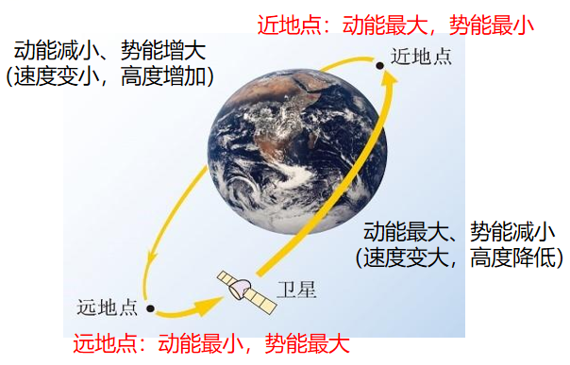
二、机械能守恒
夯基·基础知识梳理
2.判断机械能如何变化
(3)人造卫星运行时的机械能转化
人造卫星绕地球椭圆轨道运行过程中，不受空气阻力，只有动能与势能的相互转化，故卫星的机械能守恒。如图所示，它离地球中心最远的一点叫远地点，离地球中心最近的一点叫近地点，卫星在两点间运行时能量转化情况如图所示。

Slide 50
考向01 动能和势能之间的转化
提升·必考题型归纳
（1）动能与重力势能间的转化：看到下落，学生就容易习惯性的认为重力势能转化为动能，当当物体匀速下落时，速度不变，物体的动能不变，此时重力势能没有转化为动能。
（2）动能与弹性势能间的转化：解答此类问题的关键是确定哪个阶段物体做加速运动，哪个阶段小球做减速运动。
1）加速运动时：弹性势能转化为动能；2）减速运动时：动能转化为弹性势能。
（3）动能、重力势能、弹性势能间的转化：不计空气阻力时，物体的机械能守恒。
在分析动能、重力势能和弹性势能之间的转化时，根据物体运动情况，可以把物体的运动的整个过程进行分段。考虑每段运动过程中，物体运动速度的变化情况，物体的形变情况，即可分析重力势能和弹性势能的变化规律，以及动能与重力势能和弹性势能之间的转化。

Slide 51
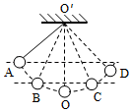
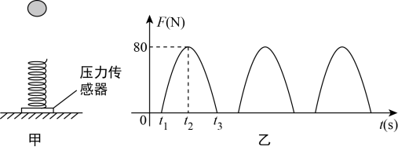

考向01 动能和势能之间的转化
提升·必考题型归纳
【例1】如图所示是荡秋千的简化模型。摆球从A点由静止释放，到达D点后返回，B、C两点等高。下列说法正确的是（ ）。
A．球在B、C两点的动能相等；
B．绳的拉力对小球做了功；
C．球从B点到O点的过程中机械能减少；
D．球从O点到C点的过程中重力势能减少
【变式1-2】如图甲所示，轻弹簧竖直固定在水平面上，t=0时刻，将一重为G的金属小球从弹簧正上方某一髙度处静止释放，小球落到弹簧上压缩弹簧到最低点，然后被弹簧弹起，上升到一定高度后再下落，如此反复，通过安装在弹簧下端的压力传感器，测出这一过程弹簧弹力F随时间t变化的图象如图乙所示，则（ ）。
A．t₁时刻小球的动能最大；
B．t₁时刻小球的重力势能最大；
C．t₂时刻小球的机械能等于t₁时刻小球的机械能；
D．从开始下落到第一次到达最低点，小球内能的增加量小于这两个时刻小球机械能的减少量
C
摆球运动过程中机械能不守恒
D
【变式1-1】如图，弹簧的左端固定，右端连接一个小球，把它们套在光滑的水平杆上，a是压缩弹簧后小球静止释放的位置，b是弹簧原长时小球的位置，c是小球到达最右端的位置。则小球从a运动到c的过程中，在______（选填“a”、“b”或“c”）位置动能最大；从b到c的过程中，小球的动能转化为弹簧的______，小球从a运动到b的过程机械能总量______（选填“变大”、“变小”或“不变”）。
b
弹性势能
不变
小球受力平衡点速度最大，机械能守恒

Slide 52
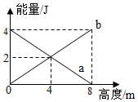
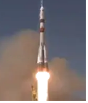
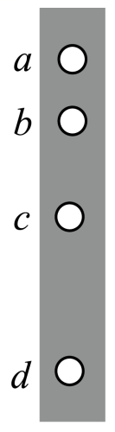
考向02 机械能转化与守恒
提升·必考题型归纳
【例2】如图所示，2021年6月17日搭载聂海胜、刘伯明和汤洪波三名航天员的神舟十二号飞船加速升空时的情景，下列说法正确的是（ ）。
A．火箭的重力势能变大，动能变大，机械能不变；
B．火箭的重力势能变大，动能减小，机械能不变；
C．火箭的重力势能变大，动能变大，机械能变大；
D．火箭的重力势能变大，动能减小，机械能减小
【变式2-1】如图a、b为竖直向上抛出的小石块在上升过程中动能和重力势能随高度变化的图线（不计阻力），其中 ______ 是动能-高度关系图线，小石块上升到5m时的机械能为 ______J。
a
C
4
高度增加时，动能减小，故a是动能-高度图线
运动过程中机械能守恒
【变式2-2】频闪照相是研究物体运动的重要手段之一，如图是频闪照片记录竖直下落的小球每隔相等时间的位置（不计空气阻力），则在下落过程中，小球（ ）。
A．动能逐渐减小
B．a位置没有能量
C．重力在bc段做功比在cd段慢
D．重力在ab段做功比在bc段多
加速、升空，速度变大，高度变高
C

Slide 53
感谢观看
THANK YOU

